Slide 1
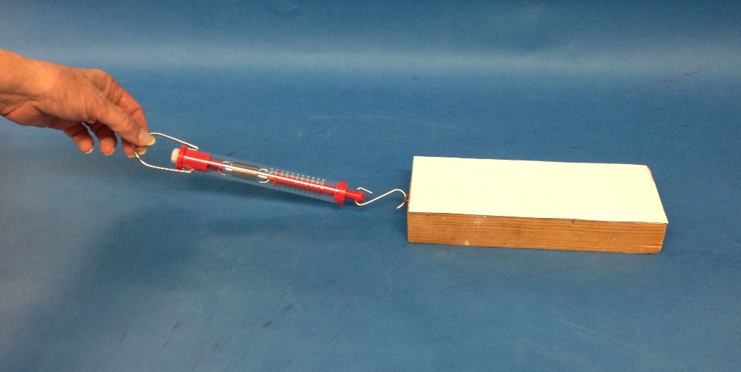
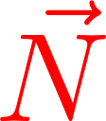
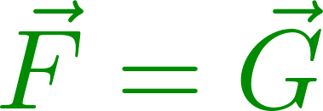
Trenie (šmykové)
Teleso stojí napriek ťažnej sile $\vec{F}$.
Kolmá tlaková sila $\vec{F}$
Trenie $\vec{T}$
Ak teleso stojí, celková sila naň pôsobiaca je nulová
Trenie „akurát“ vyrovná ťažnú silu
Ale trenie nie je schopné vyrovnať akokoľvek veľkú ťažnú silu, pri istej kritickej veľkosti sa teleso dá do pohybu
f je koeficient (statického) trenia

Slide 2
Trenie (šmykové)
Ak teleso stojí, celková sila naň pôsobiaca je nulová Trenie „akurát“ vyrovná ťažnú silu
Statické trenie je menšie ako jeho maximálna kritická hodnota
Ak už sa teleso hýbe (šmýka po podložke), trecia sila je v podstate rovná kritickému treniu
$f_{d}$ je koeficient dynamického trenia
Dynamické trenie je spravidla menšie než kritické statické trenie, teda ťažná sila, ktorá je schopná uviesť teleso do pohybu je väčšia ako sila, ktorá je potom schopná udržiavať teleso v rovnomernom priamočiarom pohybe ${(f}_{d}<f)$.

Slide 3
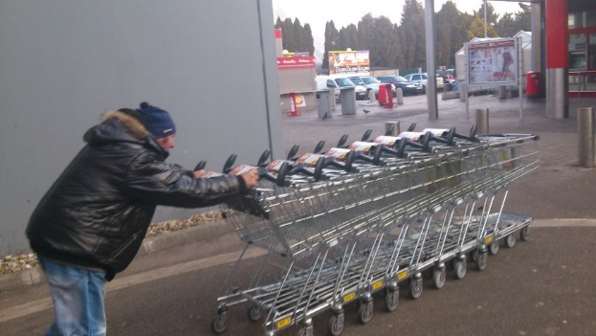
Ako podložka „vie“ akú veľkú treciu silu má akurát vyvinúť? Už sme takéto niečo diskutovali pri skúmaní pohybu tuhého telesa.
Tu je primitívny (a nereálny) mechanický model trenia
Trenie je modelované pružnými jazýčkami, sila potrebná na ich ohnutie je úmerná požadovanému ohnutiu.
Pri nulovej ťažnej sile sa jazýčky neohýbajú, trenie je nulové
Ťažná sila chce uviesť teleso do pohybu, ale „nevládze“. Vyvolá ohnutie jazýčkov, ktoré je práve také veľké, že zodpovedá ťažnej sile a teda anuluje je pohybový účinok
Pri dostatočne veľkej sile sa jazýčky ohnú natoľko, že už nevedia zabrániť pohybu.
Pripomienka

Slide 4
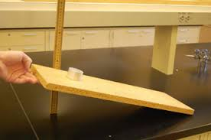
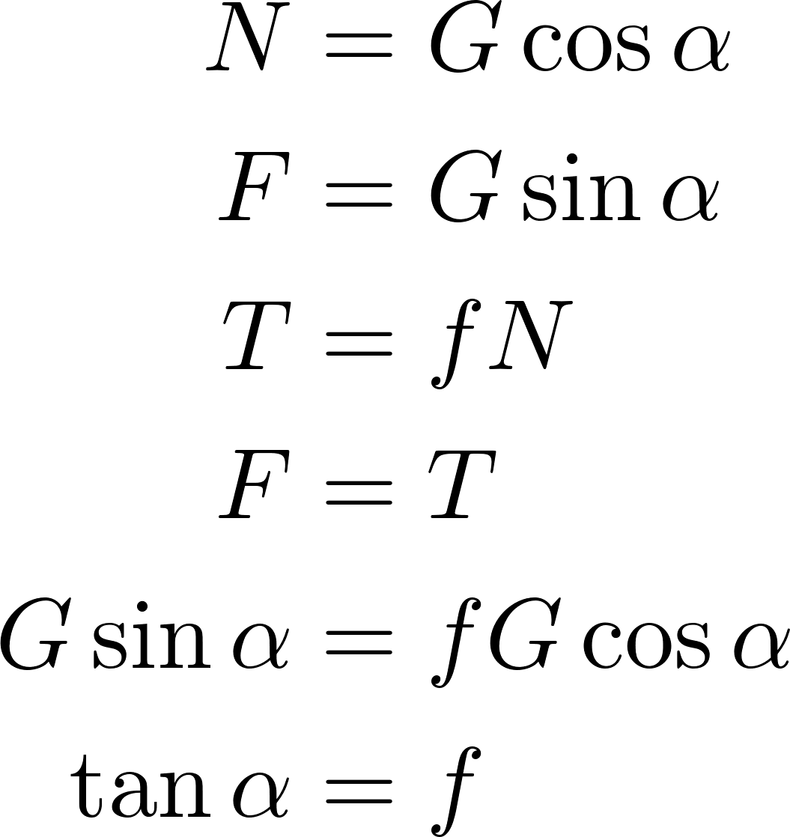
Kritický uhol naklonenej roviny

Slide 5
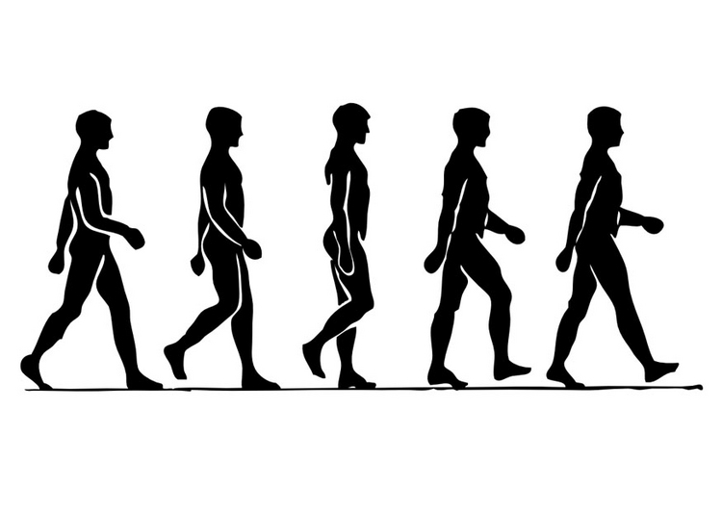
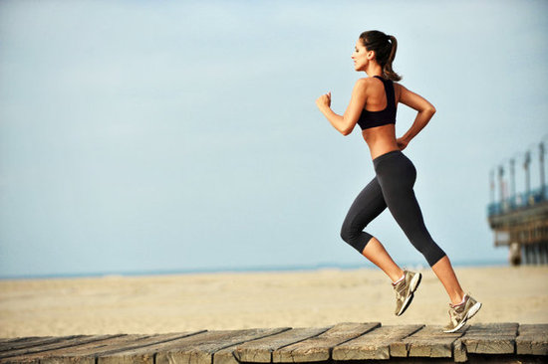
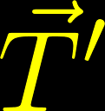
Kto poháňa chodca? Trenie.
Chodec tlačí na topánku smerom dozadu, ako keby chcel, aby sa topánka šmýkala dozadu. Trenie tomu bráni silou, ktorá smeruje dopredu. Na chodca nepôsobí vo vodorovnom smere žiadna vonkajšia sila okrem trenia. Trenie teda poháňa chodca dopredu. Nie je teda pravdou, že trenie vždy pôsobí proti pohybu.

Slide 6
Čo mám garantovane vedieť
definícia koeficientu trenia
aká veľká je trecia sila na nedostatočne naklonenej rovine keď sa teleso ešte nešmýka
popíšte ako umožňuje trenia pohyb chodca

Slide 7
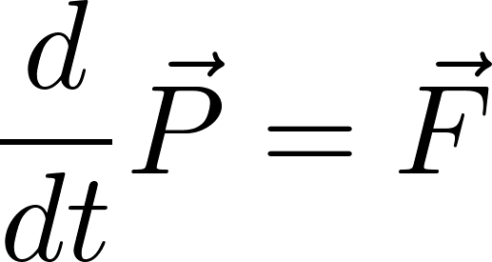
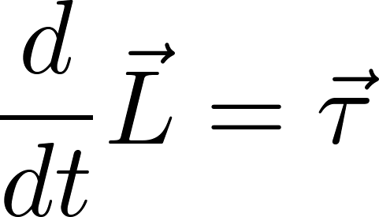
Statika tuhého telesa
Pripomeňme si rovnice dynamiky tuhého telesa
Statika: $\vec{P}=0, \vec{L}=0$.
Často stačí len požadovať len nulovosť (priemetu) momentu hybnosti na nejakú os otáčania.

Slide 8
OPAKOVANIE
Moment sily vzhľadom na priamku
V analógii s momentom hybnosti vzhľadom na priamku definujeme aj moment sily vzhľadom na priamku:
Moment sily vzhľadom na priamku, je priemet momentu sily definovaného vzhľadom na referenčný bod ležiaci na tej priamke na tú priamku.
Priemet momentu sily na priamku označme $N$ (je to skalárna hodnota, môže byť aj záporná, lebo priamka má orientáciu).
Poznamenajme, že niektorí autori zavádzajú moment sily vzhľadom na priamku ak vektor, ktorý má smer jednotkového vektora tej priamky $\vec{n}$ takto
Ak je sila kolmá na uvažovanú priamku, zavádzame pojem rameno sily presne analogicky ako sme to robili pri momente hybnosti a dostaneme
teda veľkosť momentu sily vzhľadom na priamku je súčin ramena sily a veľkosti sily.

Slide 9
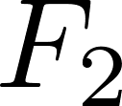
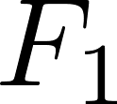
Rovnováha na páke

Slide 10
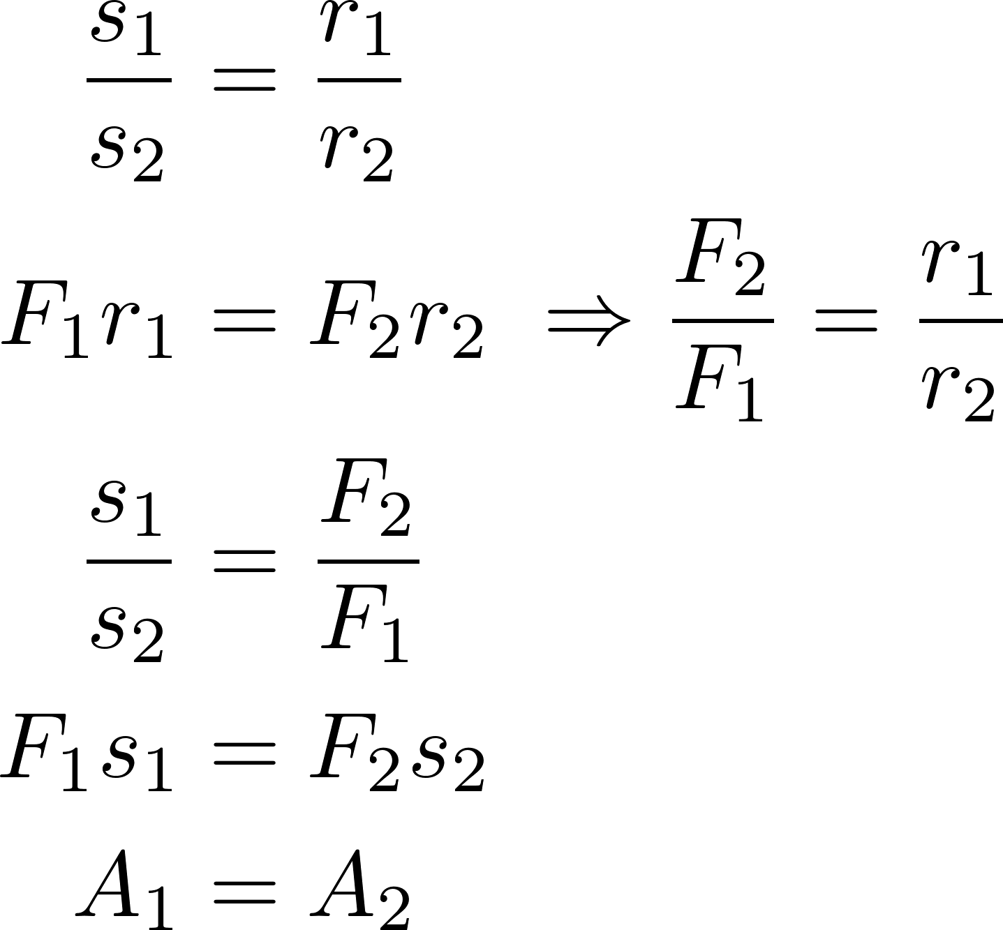
Rovnováha na páke a práca
Práca sa neušetrí

Slide 11
Trám podopretý v dvoch bodoch
Momenty síl počítané voči vodorovnej osi cez ťažisko smerujúcej „von z papiera“

Slide 12
Trám podopretý v dvoch bodoch, iná voľba referenčnej osi
Momenty síl počítané voči vodorovnej osi cez bod „1“
rovnaký výsledok

Slide 13
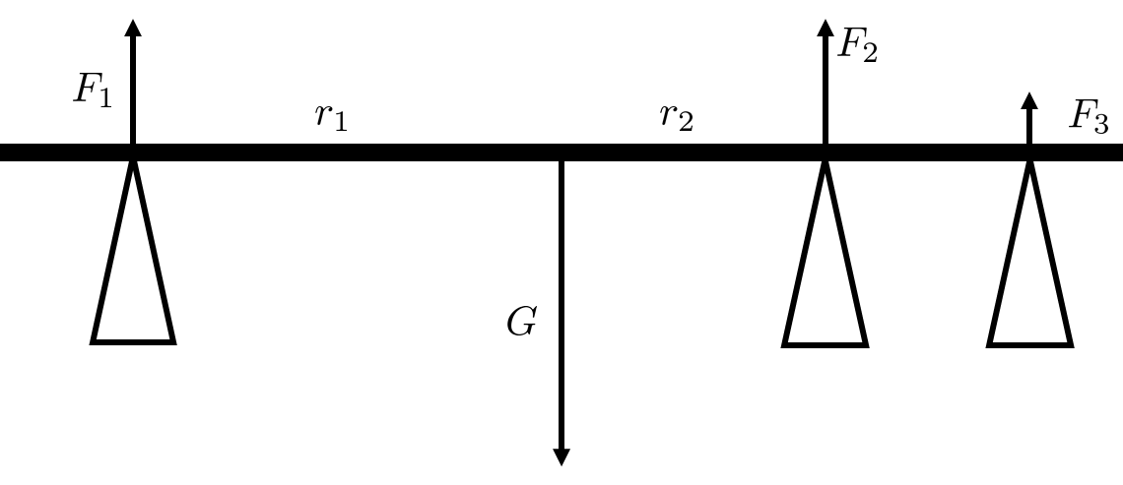
Trám podopretý v troch bodoch: staticky neurčitá úloha
Momenty síl počítané voči vodorovnej osi cez ťažisko smerujúcej „von z papiera“
Mám 2 rovnice a 3 neznáme, nejednoznačný výsledok. Skúsim pridať ďalšiu rovnicu, nulovosť momentu voči inej osi, či to nepomôže, skúsim voči bodu „1“
ale keď sem dosadím za G
Dostanem presne tú rovnicu, čo som už mal. Nevyrobil som „novú podmienku“. Samotná statika neurčí sily jednoznačne. Úloha je staticky neurčitá. V reálnom živote sa nosník deformuje podľa pravidiel pružnosti, čo poskytne ďalšie potrebné rovnice

Slide 14
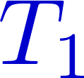
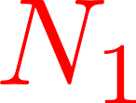
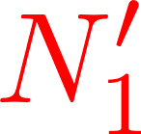
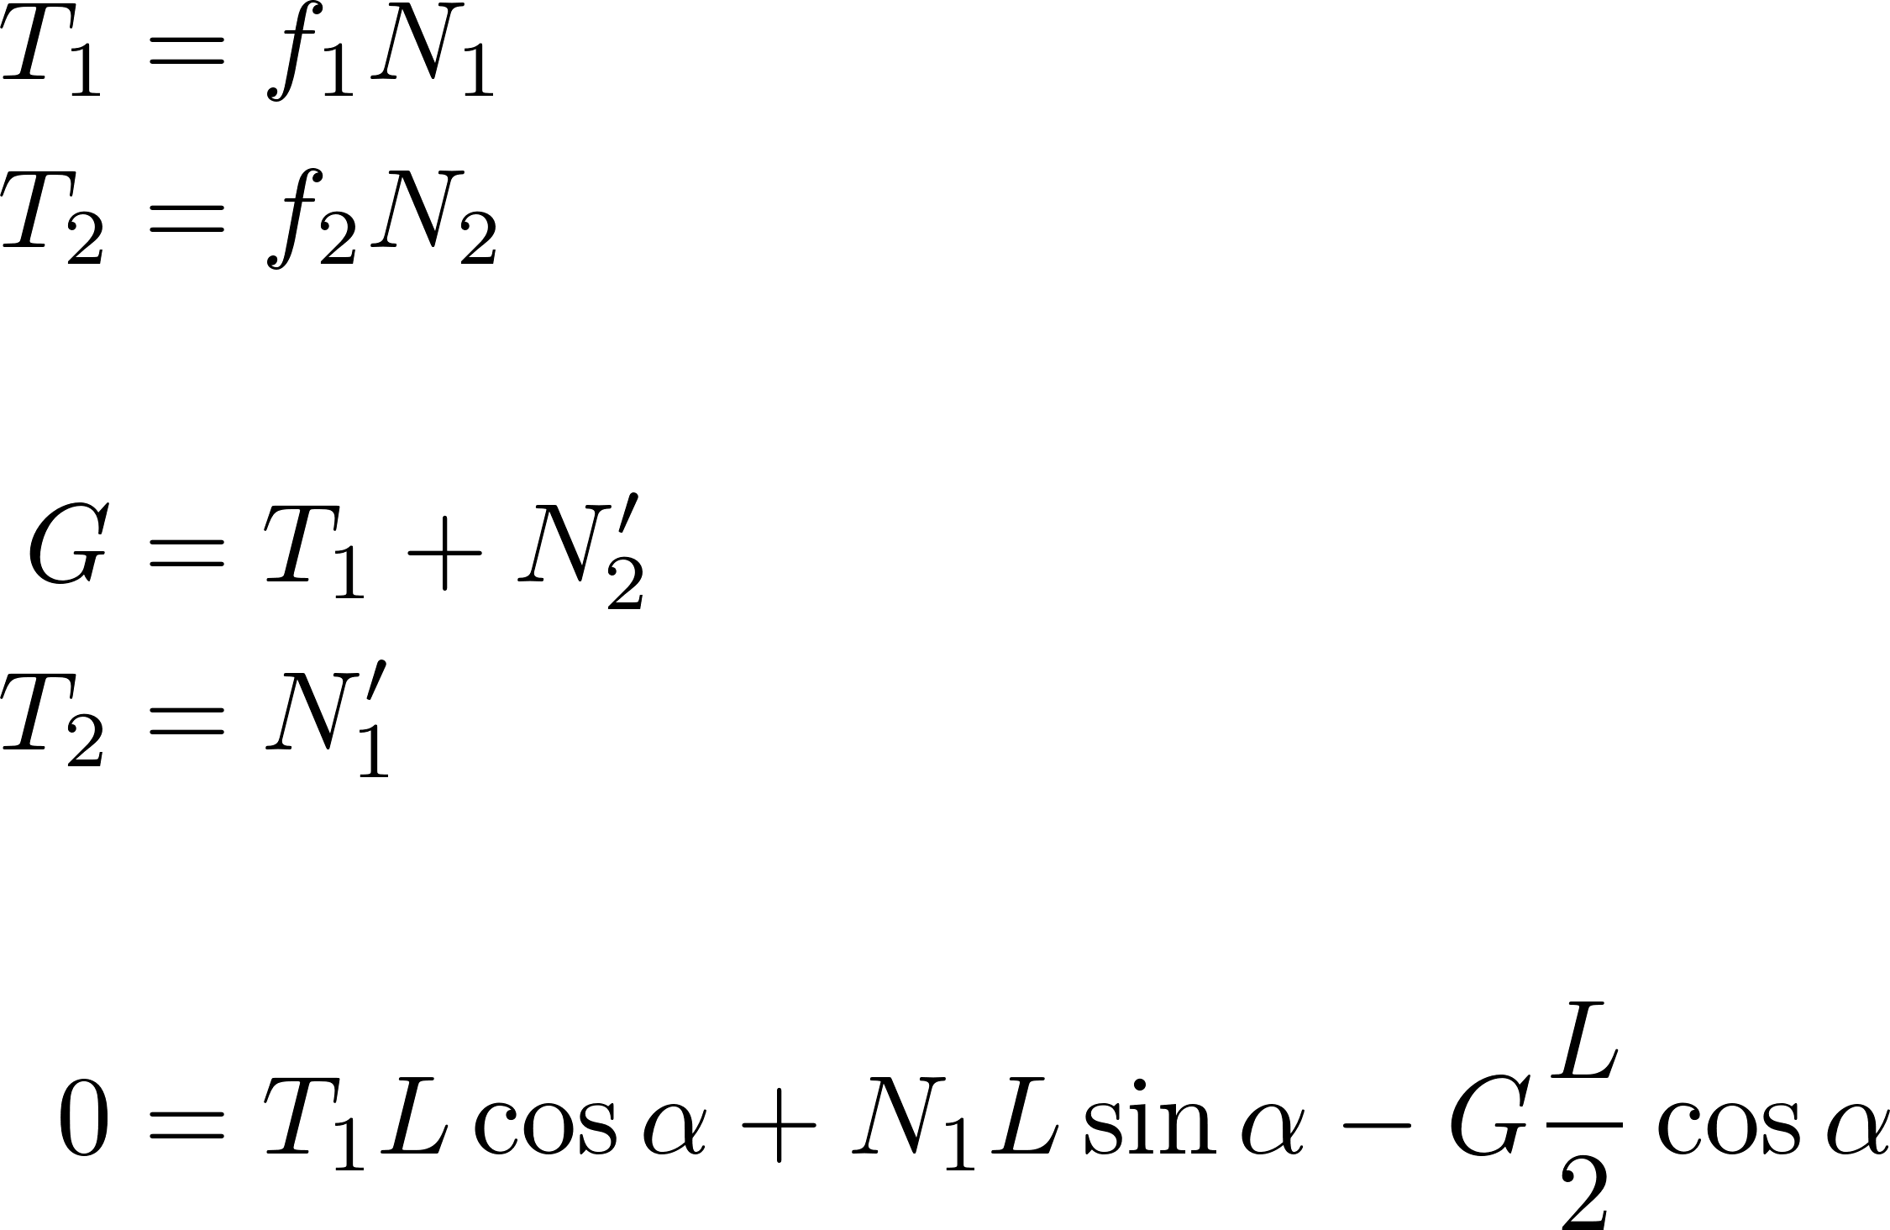
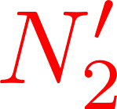
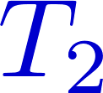
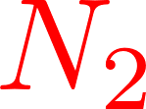
Príklad: Kritický uhol opretého rebríka
Pre kritický uhol, keď rebrík práve začne šmýkaním padať sú obe trecie sily práve kritické
moment síl vzhľadom na os v spodnom bode rebríka

Slide 15
Čo mám garantovane vedieť
napíšte podmienky rovnováhy tuhého telesa
vzorec pre moment sily vzhľadom na os otáčania
sila a práca na páke

Slide 16
Newtonova teória gravitácie

Slide 17
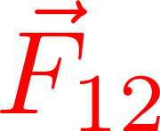
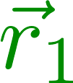
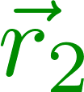
Gravitačný zákon
Newtonov gravitačný zákon možno zhrnúť do jednoduchého vzorca. Dve hmotné telesá zanedbateľných rozmerov (hmotné body) vo vzdialenosti $r$ sa priťahujú silou
$G$ = 6.673×10⁻¹¹ N·(m/kg)² je gravitačná konštanta
Vektorový zápis toho istého znie takto: teleso 1 pôsobí na teleso 2 silou
Znamienko $−$ hovorí, že sila je príťažlivá, teda má smer opčný ako vektor ${\vec{r}}_{2}−{\vec{r}}_{1}$.
Newtonov zákon je univerzálny, hovorí že ľubovoľné telesá na seba takto gravitačne pôsobia.

Slide 18
Čo mám garantovane vedieť
zapíšte gravitačnú silu medzi dvoma bodovými telesami ako vektor

Slide 19
Ako je pravdou o všetkých fundamentálnych zákonoch vo fyzike, ani gravitačný zákon za nedá „dokázať“. Stručná rigorózna formulácia hovorí, že Newton svoj zákon geniálne uhádol ako hypotézu. Na jej základe vypočítal viacero „príkladov“ a všetky výsledky veľmi dobre súhlasili s výsledkami pozorovaní (najmä astronomických). Takže hypotéza bola akceptovaná ako „teória gravitácie“ a bezo zmeny používaná až do vzniku Einsteinovej všeobecnej teórie relativity, ktorá je vlastne relativistickou teóriou gravitácie. Einsteinova teória v bežných situáciách dáva výsledky len nepatrne sa líšiace od výsledkov Newtonových. Dramaticky však mení pohľad na gravitáciu. Nepopisuje gravitáciu ako „silové pôsobenie“ medzi telesami, ale „rozširuje koncepciu zotrvačného pohybu“. Gravitačný pohyb telies vníma ako zotrvačný pohyb v „zakrivenom priestoročase“. Nech vás netrápi, že tomuto vyjadreniu nemôžete rozumieť. Uložte si to v mozgu len do pozadia a intenzívne sa snažte pochopiť všetky aspekty Newtonovej teórie. Newtonovu teóriu sme nezahodili do koša, len sme si uvedomili ohraničenosť jej aplikovateľnosti.

Slide 20
Hoci sme povedali, že Newton gravitačný zákon geniálne uhádol, zjavne to nebolo hádanie „naslepo“. Pokúsime sa o rekonštrukciu jeho “inteligentného hádania“. V detailoch naša rekonštrukcia nebude zrejme historicky verná. Ani historici študujúci originálne pramene nemôžu presne zistiť myšlienkové pochody v Newtonovom mozgu. Naša rekonštrukcia bude veľmi zjednodušená, nebolo to naozaj tak, „ale mohlo byť“. Našim cieľom nie je historická vernosť ale didaktická hra. Ak sa za zahráme hru „na Newtona“, môže to pomôcť vniknúť do hlbšej štruktúry fyziky.

Slide 21
Hra „na Newtona“
predovšetkým Newton zrejme nevyhútal gravitačný zákon separátne, nezávisle na svojich objavoch z kinematiky a dynamiky telies. Celé to zrejme bol iteratívny proces, keď definitívne formulácie, ktoré sa potom objavili v diele Philosophiæ Naturalis Principia Mathematica, publikovanom v roku 1687, sa postupne vynárali vylepšovaním prvých nápadov.
Prvým kľúčovým objavom bol zrejme diferenciálny a integrálny počet, najmä pojem rýchlosti ako derivácie polohy a potom zrýchlenia ako derivácie rýchlosti.
Newton tak pripravil pôdu pre uvažovanie o príčinách pohybu (o dynamike). Technológia infinitezimálneho počtu , to bolo to čo chýbalo gréckym filozofom, keď špekulovali o šípe, ktorý „nemôže aj niekde byť aj sa hýbať“.

Slide 22
Hra „na Newtona“
Kľúčom otvárajúcim dvere do dynamiky bol asi zákon zotrvačnosti. Newtonovi patrí zásluha za jeho precíznu formuláciu, ale implicitne ho objavil už Galileo okolo roku 1610 v diskusiách o relativite pohybu , keď argumentoval napríklad, že predmet padajúci zo sťažňa pohybujúcej sa lode dopadne pri päte sťažňa a teda „loď pod ním neujde“. Pri páde si teda podrží svoju rýchlosť vo vodorovnom smere (rýchlosť lode), ktorú mal na vrchole sťažňa, keď bol k lodi „pripútaný“.
Explicitné formulácie skonštruoval Descartes a definitívne publikoval v roku 1644 v diele Princípy filozofie. Hlavným rozdielom oproti Newtonovi bolo rozlišovanie stavu kľudu a rovnomerného pohybu ako dvoch principiálne iných stavov.
V každom prípade zákon zotrvačnosti „Teleso zotrváva v pokoji alebo rovnomernom priamočiarom pohybe kým nie je nútené svoj stav zmeniť v dôsledku pôsobenia nejakej sily“ prekonal Aristotela, ktorý hľadal vonkajšiu príčinu rýchlosti telesa. Newton hľadal až príčinu zrýchlenia.

Slide 23
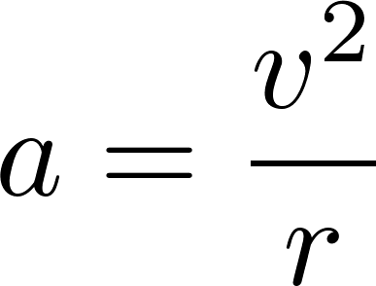
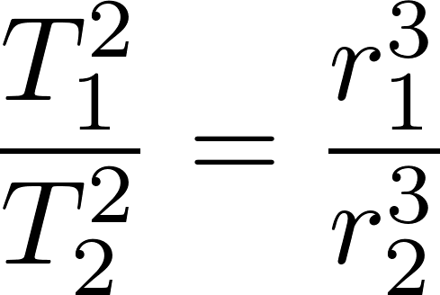
Hra „na Newtona“
Newton prirodzene skúmal silové pôsobenie na nebeské telesá, lebo tam sa mohol prejaviť zákon zotrvačnosti neskreslený vplyvmi ako trenie (čo pomýlilo Aristotela). Prijal zákon zotrvačnosti a súčasne videl (resp. astronómovia videli) že Mesiac neodletí od Zeme po priamke podľa zákona zotrvačnosti podobne ako ani Zem neodletí po priamke od Slnka, takže potreboval silu, ktorá udrží obežnice na kruhových (presnejšie eliptických) dráhach. Potreboval silu ako príčinu zrýchlenia.
Keďže mal k dispozícii diferenciálny počet, vedel si vypočítať zrýchlenie telesa na kruhovej dráhe (to bol asi netriviálny nový poznatok, že zrýchlenie je nenulové, i keď veľkosť rýchlosti je konštantná, lebo nekonštantný je smer rýchlosti).
Mal teda vzorec , pričom zrýchlenie má smer „do stredu“
Newton poznal Keplerov zákon (1619) podľa ktorého pre periódy a vzdialenosti dvoch planét od slnka platí

Slide 24
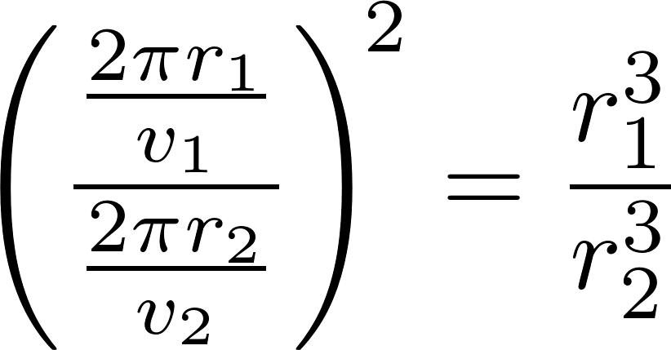
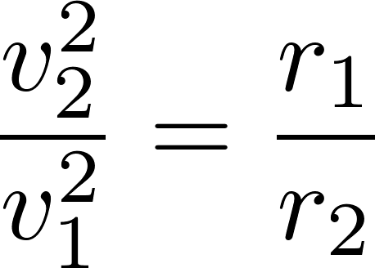
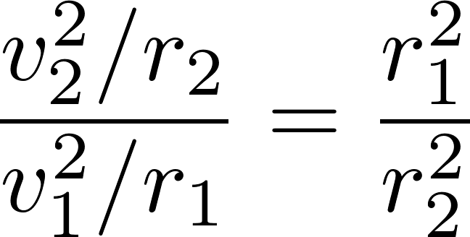
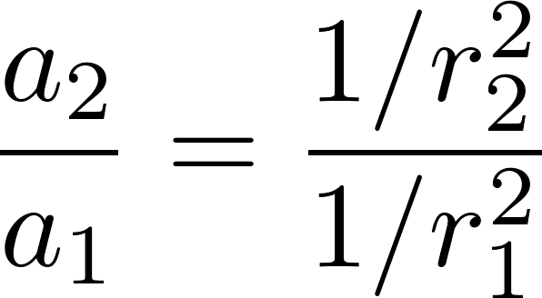
Hra „na Newtona“
Prepísané slovami: dostredivé zrýchlenie klesá zo štvorcom vzdialenosti

Slide 25
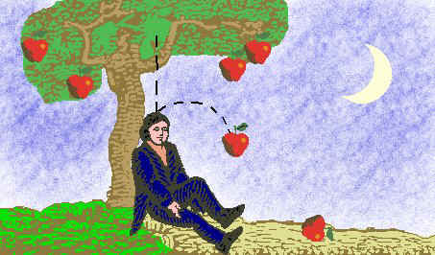
Hra „na Newtona“
V tomto okamihu vstúpi na javisko Newtonovo jablko: Newton sformuluje hypotézu o univerzálnosti gravitačného pôsobenia. Gravitácia spôsobuje pád jablka aj udržiava mesiac na kruhovej dráhe okolo zeme. Zrýchlenie jablka pozná, je to približne 9.81 ms⁻². Vzdialenosť jablka od stredu Zeme je 6378 km, kým vzdialenosť Mesiaca od Zeme je 385000 km. Podľa práve odvodeného vzorca by teda dostredivé zrýchlenie Mesiaca malo byť
perióda Mesiaca je 28 dní, takže dostredivé zrýchlenie je
mierny rozdiel je daný tým, že dráha Mesiaca nie je kruhová a aj niektorými ďalšími detailmi. Ale sme na správnej stope.

Slide 26
Hra „na Newtona“
Prepísané slovami: dostredivé zrýchlenie klesá zo štvorcom vzdialenosti
Príčinu zrýchlenia nazval Newton „sila“. Keďže nemal inak definované, čo je to sila, za súčasť definície sily zvolil to, že zrýchlenie v dôsledky sily je tej sile úmerné. Treba si uvedomiť, že rovnako dobre mohol definovať aj to, že zrýchlenie je úmerné kvadrátu sily, ak teda nemal uzákonený nejaký „silomer“.
Je pravdou, že pojem sily ani u neho nevznikal „na čistom stole“. Hook sformuloval zákon o pružine predlžujúcej sa úmerne pôsobiacej sile v tom istom období (1660), zašifrujúc tento svoj objav do anagramu „ceiiinosssttuv“, čo sú všetky písmená latinskej vety „Ut tensio, sic vis“ zapísané v abecednom poradí. Ale zákon sily kvantifikuje veľkosť sily oveľa spoľahlivejšie ako zákon o pružine, takže Hookov zákon ho asi netrápil. Už aj preto nie, že Hook bol jeho celoživotný vedecký konkurent a „nepriateľ“. (Prečítajte si niečo o nich, je to zábava.)
Napriek tomu nesformuloval Newton zákon sily takto $a=F$ ale takto $a=\frac{F}{m}.$

Slide 27
Hra „na Newtona“
Takže prečo $a=\frac{F}{m}?$ ($F$ je sila, ktorou Zem priťahuje jablko, $m$ je hmotnosť jablka.) Zrejme kvôli tomu, že intuitívny pojem sily existoval.
Možno už Newton niekedy prenášal nejakú debnu a kladúc ju na zem, zabudol si pod ňou prsty. A príťažlivú silu Zeme pocítil a vedel, že horšie by bol dopadol, keby debna bola hmotnejšia. Takže vedel, že sila, ktorou pôsobí Zem na teleso je väčšia, keď teleso má väčšiu hmotnosť. Na druhej strane vedel od Galilea, ktorý (vraj) zhadzoval predmety z veže v Pizze, že gravitáciou spôsobené zrýchlenie nezávisí na hmotnosti padajúceho telesa. Hmotnosť telesa implicitne skrytá v sile sa vykráti s hmotnosťou v menovateli.
Zhrnuté: Sila, ktorou Zem pôsobí na telesá je daná vzťahom
kde $α_{Z}$ je zatiaľ neznáma hodnota, charakterizujúca Zem, lebo tá je zdrojom tej sily. Zrýchlenie spôsobené tou silou je potom $a=\frac{F}{m},$ ako si to vyžaduje Keplerov zákon. A potom už stačí postulovať, že takéto zrýchlenie udeľuje sila hocijakého pôvodu, nielen gravitačná. A je na svete zákon sily.

Slide 28
Hra „na Newtona“
Zem na jablko teda pôsobí silou , kde $m$ je hmotnosť jablka a $r$ je polomer Zeme.
Ak je gravitačný zákon univerzálny (a príklad s Mesiacom to ukazuje) potom Zem pôsobí aj na Slnko silou
kde $R$ je vzdialenosť Zeme od Slnka a $M$ je hmotnosť Slnka.
Teraz vstúpi na scénu zákon akcie a reakcie. Ak teleso A pôsobí na teleso B silou, potom aj teleso B pôsobí na A silou rovnako veľkou opačne orientovanou.
Ako Newton uhádol tento zákon?

Slide 29
Hra „na Newtona“, zákon akcie a reakcie
Možno Newton nosil kufre.
A možno si všimol, že váha ktorú cíti v ruke, je rovnaká, či kufor drží za držadlo alebo na držadlo priviaže špagát a drží špagát (ak je špagát oveľa ľahší ako celý kufor).
Kufor je priťahovaný Zemou silou, ktorá nezávisí od toho, či použijem (modrý) špagát alebo len držadlo. Kufor sa nehýbe, lebo jeho váha je kompenzovaná červenou silou. V prvom prípade pôsobí červenou silou na kufor Newton, v druhom prípade špagát a Newton pôsobí na špagát zelenou silou, ktorá je rovnako veľká. Ibaže špagát sa tiež nehýbe, pričom naň pôsobí zelená sila. Tá je kompenzovaná silou, ktorou na špagát pôsobí kufor, čo je reakcia kufra na červenú silu špagáta. Keďže špagát sa nehýbe, je žltá sila rovnako veľká ako zelená a teda aj ako červená. Takže žltá reakcia na červenú silu je rovnako veľká ale opačná. A je to.

Slide 30
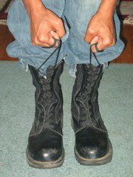
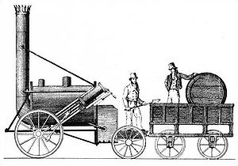
Hra „na Newtona“, zákon akcie a reakcie
Svet, v ktorom by neplatil zákon akcie a reakcie, by bol veľmi žartovný. Napríklad by Stephenson nemusel vynájsť lokomotívu.
Stačilo by nájsť dve telesá, ktoré sa odpudzujú, ale nerovnakými silami. Tie treba nalepiť znútra do vagóna, jedno na jeho prednú stenu, druhé na zadnú. Tým by na prednú stenu vagóna pôsobila väčšia sila ako na zadnú a vagón by sa hýbal dopredu. Zadarmo.
Premyslite si, prečo sa nemôžem zdvihnúť do výšky ťahaním za šnúrky od topánok. Bez zákona akcie a reakcie by to možno šlo.

Slide 31
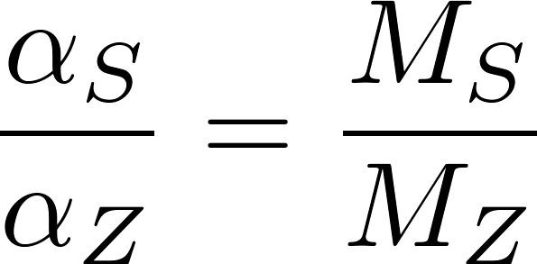
Hra „na Newtona“
Zem na jablko pôsobí silou, kde $m$ je hmotnosť jablka a $r$ je polomer Zeme.
Zem pôsobí aj na Slnko silou,
kde $R$ je vzdialenosť Zeme od Slnka a $M$ je hmotnosť Slnka.
Teraz vstúpi na scénu zákon akcie a reakcie. Ak teleso A pôsobí na teleso B silou, potom aj teleso B pôsobí na A silou rovnako veľkou opačne orientovanou.
Znamená to, že Slnko pôsobí na Zem silou o veľkosti
Ak je gravitačné pôsobenie univerzálne, potom toto musí platiť pre ľubovoľné dve telesá. Riešením je, že existuje jedna spoločná univerzálna konštanta $G$ a gravitačný zákon má tvar

